Slide 1
Практикум по теме «Геологическое строение, рельеф, полезные ископаемые »
Используя карты атласа дайте характеристику
Восточно – Европейской равнины по плану:
Вопросы | Ответы
Географическое положение
Тектоническая структура
Горные породы
Высоты
Полезные ископаемые. Их размещение
учитель географии Безногова О.Н.
МОУ «Приваленская СОШ » Омской области
Выход
Ресурсы

Slide 2
Практикум по теме «Геологическое строение, рельеф, полезные ископаемые»
Вопросы | Ответы
Географическое положение | На западе России
Тектоническая структура | Древняя платформа, возраст фундамента AR и PR.
Горные породы | Преобладают породы осадочного происхождения от D -девонского возраста на северо – западе, до N - неогенового на юге. Магматические PR - протерозойского возраста на северо – западе в пределах щита.
Высоты | Преобладают до 200 м – низменности и от 200 до 500 м – возвышенности.
Полезные ископаемые. Их размещение | Преобладают горючие - нефть, газ, уголь, в толщах осадочных пород. Рудные - железные и медно-никелевые на северо – западе в пределах щита и железные руды на юго-западе в пределах массива – выхода магматических пород.
Выход
Ресурсы

Slide 3
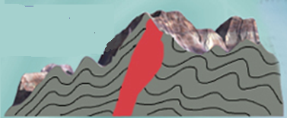
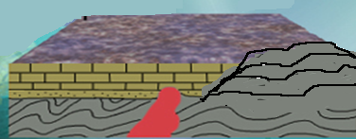
Полезные ископаемые
Рудные
Магматические породы
Нерудные
Осадочные породы
Размещение полезных ископаемых зависит от горных пород. В магматических размещаются
– рудные, а в осадочных – нерудные.
- магматические
- осадочные
Выход
Назад

Slide 4
Формы рельефа
Горы
Платформы
Равнины
Области складчатости
Размещение рельефа зависит от тектонического строения. На платформах размещаются
– равнины, а в областях складчатости – горы.
- магматические
- осадочные
Выход
Назад

Slide 5
Используемы ресурсы
Выход

